Slide 1
MNT Növényvédelmi Klubjának 383. ülése
Csodálatos évek
a növényvédelem szolgálatában
előadás és poszter bemutató
Dr. Kajati István
ny. vezető főtanácsos, c. egyetemi docens,
MNMNK Országos Elnökségének volt tagja
Budapest, NÉBIH 2018. Március 5.

Slide 2
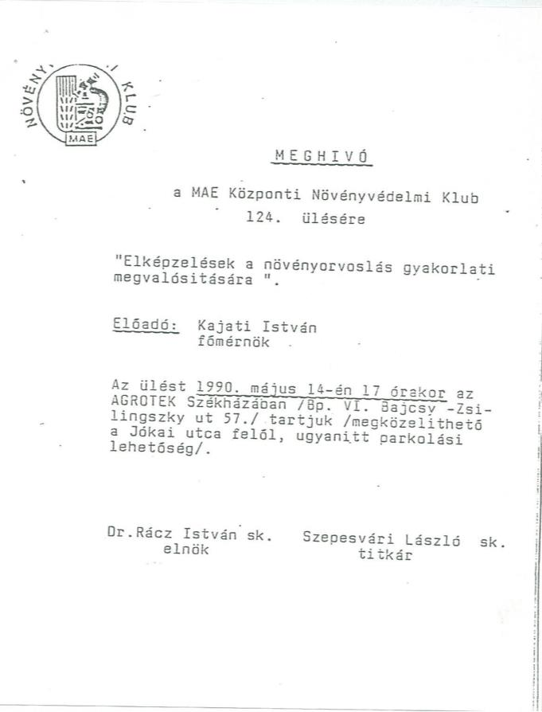
MNT Növényvédelmi Klub korábbi ülései

Slide 3
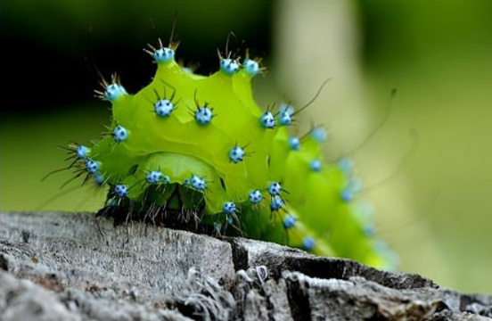
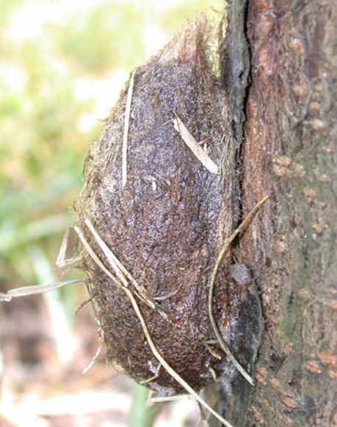
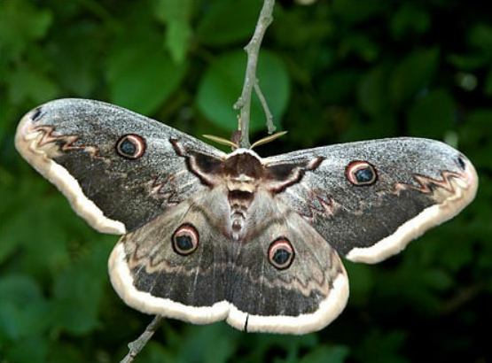
Gyermekkori élmények
Az éjjeli pávaszem csodálatos hernyói lelegelték házi kertjük két kajszibarack fájának szinte teljes lombozatát.
Testvérével ATTILÁVAL nyomon követték a bábozódást, a gubók telelését, majd a hatalmas és szépséges lepkék kelését, a teljes fejlődési ciklust, két éven át.

Slide 4
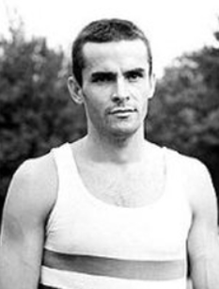
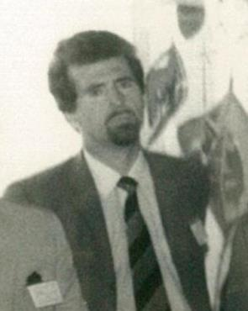
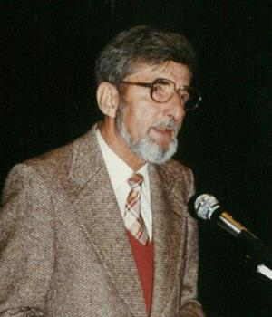
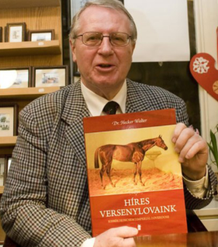
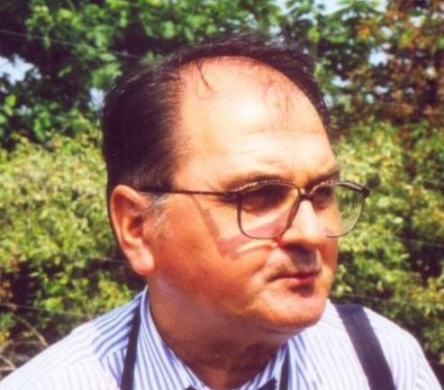
Osztálytársaim:
Balczó András öttusa olimpiai és világbajnok
Dr. Beczner László növény virológus
Dr. Bubán Tamás integrált almatermesztés
Dr. Hecker Walter a lótenyésztés egyetemi tanára
Sallai Pál kertész, a növények doktora

Slide 5
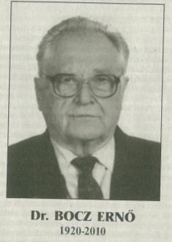
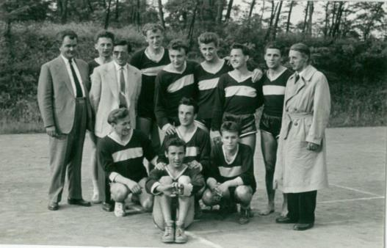
Debreceni Agrártudományi Egyetem,1956-1960
I. Tudományos Diákköri Konferencia: III. (1960)
Növénytermesztési tanszék
„ A korai szárfelhúzásos vetőburgonya termesztési mód elemzése, különös tekintettel a korai vetésre és a levél tetvek rajzására, 1-24.”
„ A sport megtanít becsületesen győzni vagy emelt fővel veszíteni. A sport tehát mindenre megtanít”
/Ernest Hemingway/
Magyar Egyetemi és Főiskolai Bajnokság :röplabda I. 1969

Slide 6
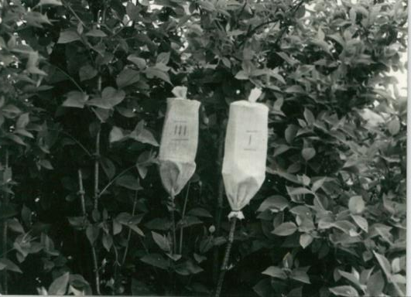
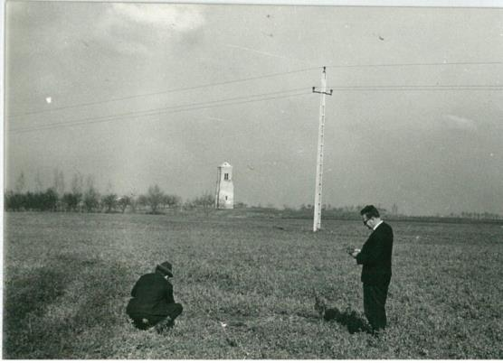
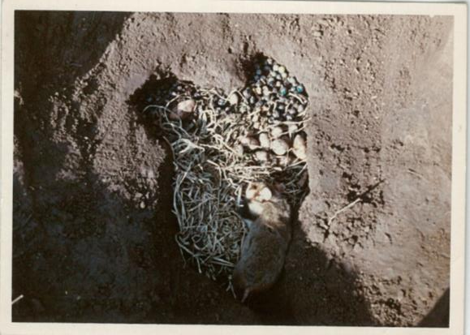
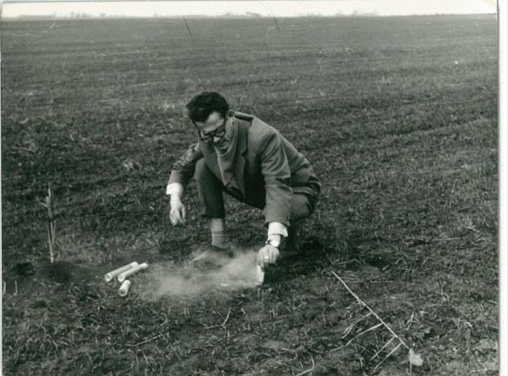
CSODÁLATOS TANULÓ MŰHELY: Mikepércs, mNÁ 1960-1969
Szántóföldi adat felvételezés
Előrejelzési bázis: ág izolátor
Hörcsögirtás füstpatronnal
A hörcsög „művészi” labirintusa

Slide 7
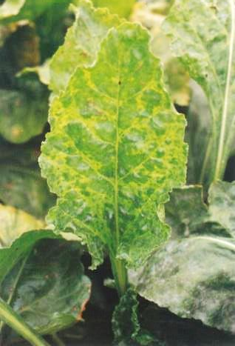
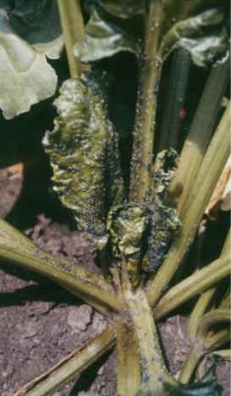
Répalevéltetű kártétele cukorrépán

Slide 8
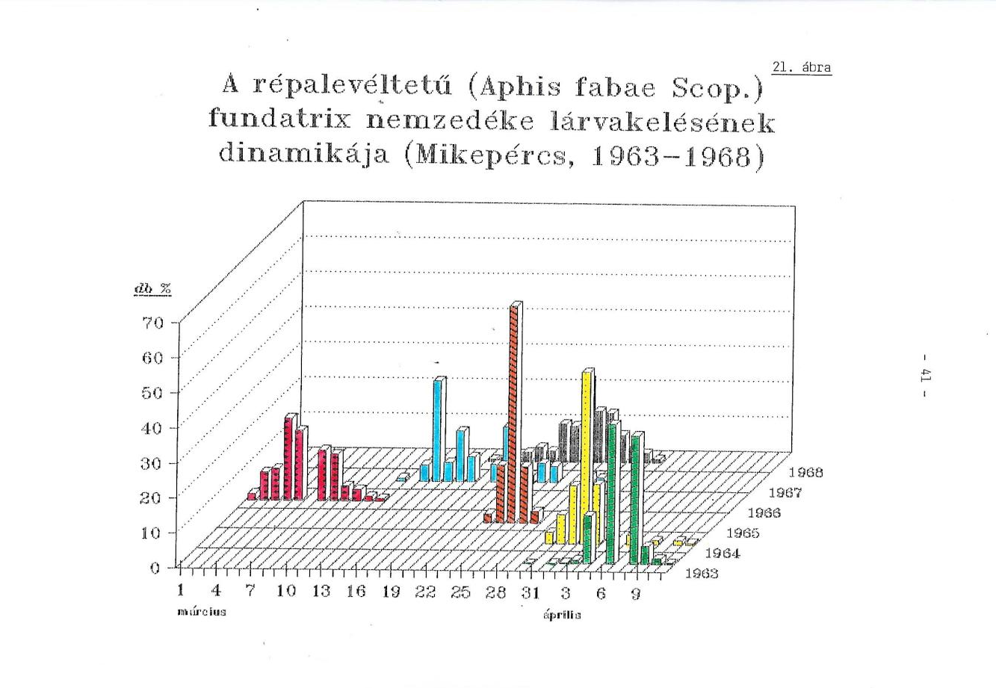
Répalevéltetű K+F vizsgálatok Szerkeztette: Dr. Tőkés Gábor

Slide 9
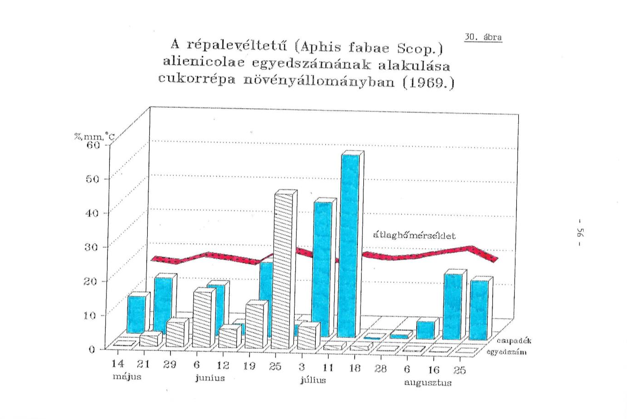
Répalevéltetű K+F vizsgálatok Szerkeztette: Dr. Tőkés Gábor

Slide 10
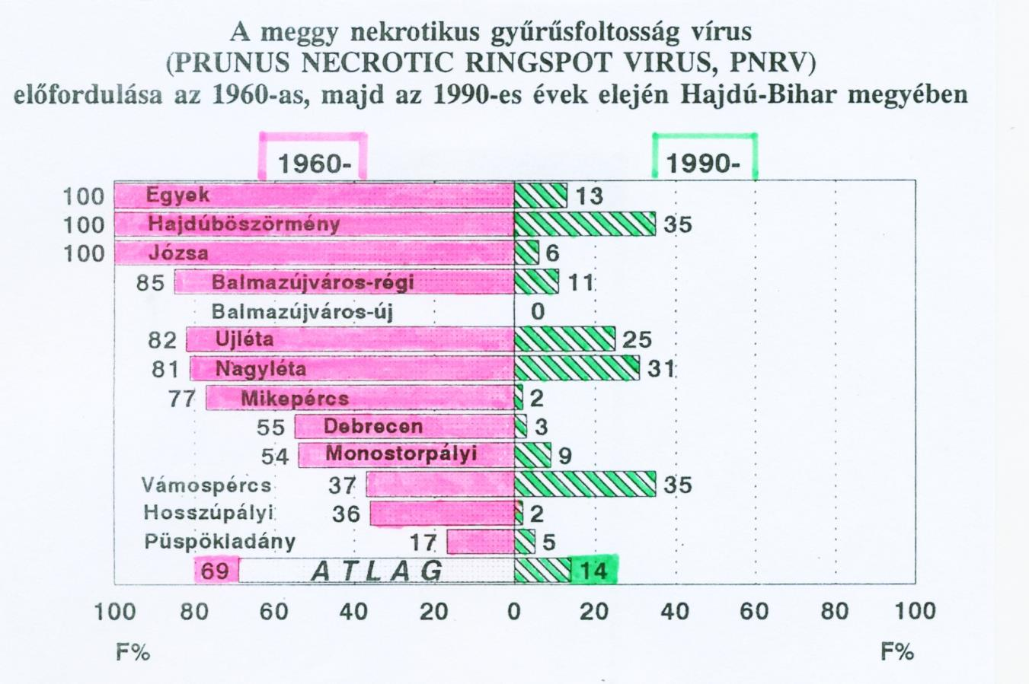
EREDMÉNYEK:

Slide 11
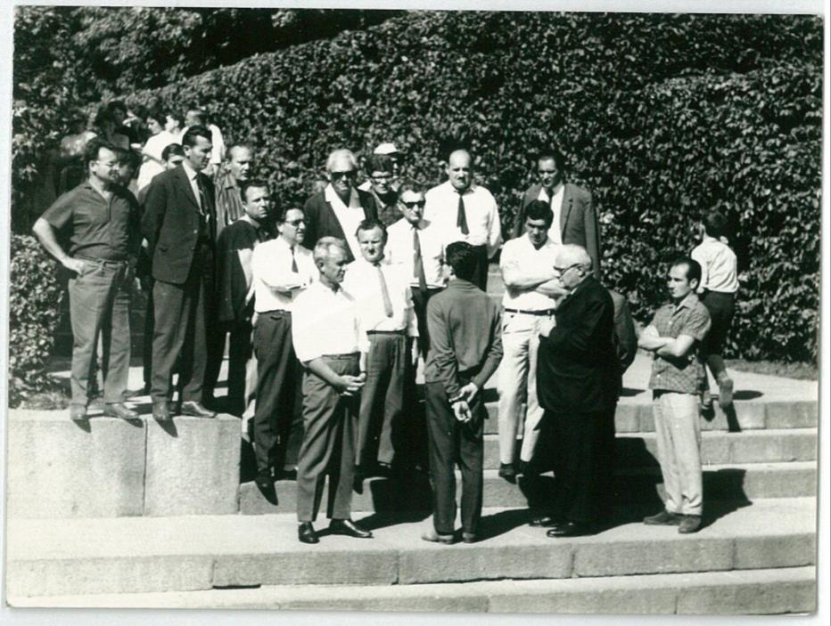
a növényvédelmi szervezet vezetői látogatása a Szovjetunióban a Krím- félszigeten 1969. augusztusban
A delegáció vezetője: Dr Nechay Olivér,
tagok: Koncz Imre, Kajati István, Major Géza, Siető Kálmán, Sipos Endre, Nádler Miklós, Kovács Viktor, Horányi Ferenc, Bindics István és mások

Slide 12
A NÖVÉNYVÉDELEM FELLEGVÁRA : MÉM NAK

Slide 13
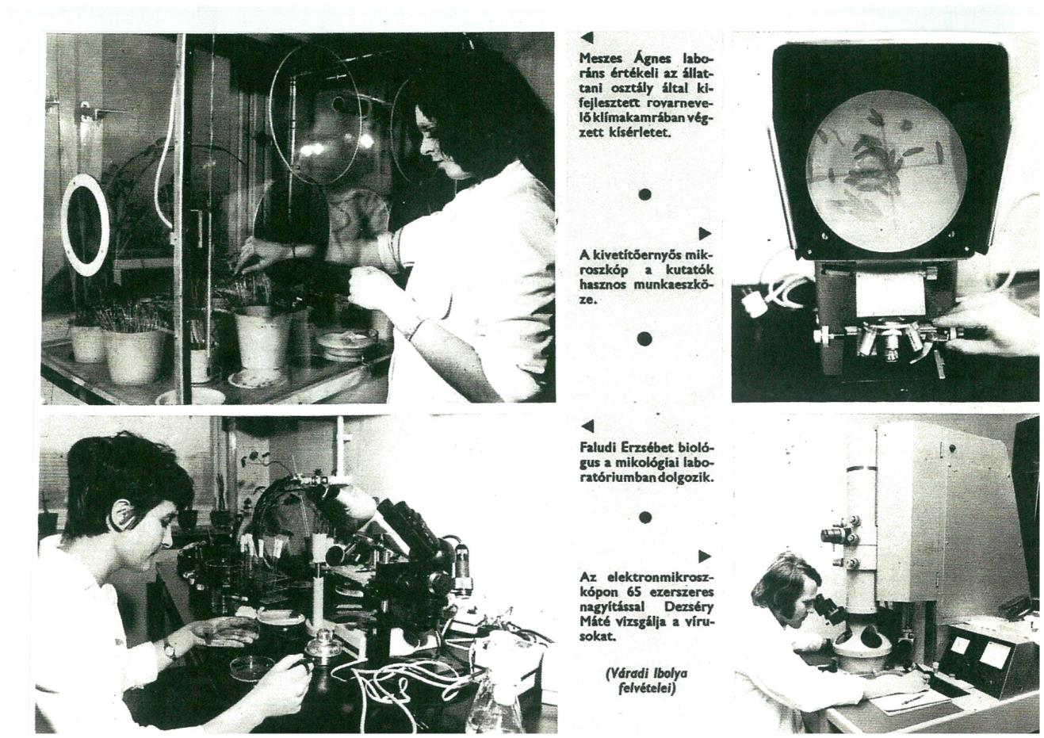
A NÖVÉNYVÉDELEM FELLEGVÁRA : MÉM NAK

Slide 14
MÉM NAK
Növénykórtani Osztály ( 1970-es évek )
Dr. Kajati István ov.; igh, Vetró Józsefné
Virológiai Csoport | Bakteriológiai Csoport | Mikológiai Csoport
Dr. V Németh Mária csv. | Andrássy Istvánné csv. | Dr. Princzinger Gábor ovh.
Dr Kölber Mária | Faludi Erzsébet | Dr. Tóth Bertalan
Kobza Sándor | Nechay Erzsébet | Dr. Aponyi Lajosné
Sum István | Tóth Judit | Lublói Péterné
Tóth Péter | Hanyicska Györgyné | Hajdú Félixné
Elektronmikroszkóp Laboratórium
Dezsény Máté, Höltz Pál, Petró Ede, Varga Lászlóné
Növényvédő Állomások növénykórtanos szakemberei
Speciális laboratóriumok:
Virológiai Laboratórium: Velence
Bakteriológiai Laboratórium: Pécs
Biológiai Védekezési Laboratórium: Hódmezővásárhely
Szelídgesztenye Védelmi Laboratórium: Zalaegerszeg
Szakmai kapcsolatok: Növényvédelmi Kutató intézet, OMMI, kutató intézetek, stb.

Slide 15
Országos Vírusmentesítési Program (OVP)
Tudományos - Gyakorlati MEGITÉLÉSEK
Korunk legnagyobb kórtani problémáit a vírusbetegségek okozzák
Kárpát-medence: állandó vírusinfekciós nyomás!
MÉM Növényvédelmi Főosztály állásfoglalása:
Szaporítóanyagok, vetőmagvak vírusmentesítése
A vírusmentességet megőrző technológiák korszerűsítése (K+F)

Slide 16
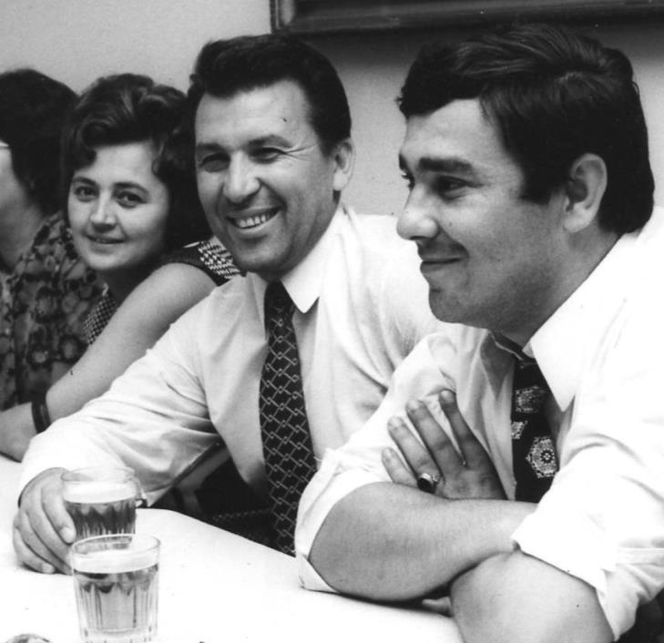
MOTTÓ:
„Legszebb emlékműved
embertársaid
szívében áll”
/A. Schweitzer/
Budapest, 1975

Slide 17
IRÁNYÍTÁS és SZAKMAI KAPCSOLATOK Dr. Nagy Bálint parancsnokságával
„A vírusmentesítési és növény-egészségügyi karantén munka eredményes végrehajtása FÉLKATONÁS FEGYELMET követel meg” /Nagy B./
ELVI IRÁNYÍTÁS
MÉM Növényvédelmi és Agrokémiai Főosztály
SZERVEZÉS
MÉM Növényvédelmi és Agrokémiai Központ
KOORDINÁCIÓ, OPERATÍV MUNKA
MÉM NAK Növénykórtani Osztály
Virológiai Csoport
Karantén Osztály

Slide 18
EGYÜTTMŰKÖDŐK
Megyei növényvédő állomások
Intézetek, intézmények
Velence: Virológiai speciális lab.
Tesztelő faiskola
Üvegházi bioteszt
Hőterápia
Szerológia
Hódmezővásárhely: Virológiai lab., VEKTAFIDOK
Pécs: Bakteriológiai speciális lab., szerológia
Kecskemét: Szőlő virológia
Szolnok: Levéltetű szívócsapda
MTA Növényvédelmi Kutató Intézet
Gyümölcs- és Dísznövény Term. Kutató Intézet
Szőlészeti és Borászati Kutató Intézet
POTE, Mikrobiológiai Tanszék
Szegedi Biológiai Központ
Bogyósgyümölcs Kutató Intézet
MTA Központi Kémiai Kutató Intézet
Országos Mezőgazdasági Minősítő Intézet

Slide 19
MÉRFÖLDKÖVEK
Jogszabályi alap
1977. és 1983. évi miniszterhelyettesi koordinációs értekezletek határozatai
5/1988. (IV.26.) MÉM rendelet a „NÖVÉNYVÉDELEMRŐL” szóló 1988. évi Tvr. alapján
Előírások:
vírusmentesség alapvető minősítési kritérium,
egységes vírusdiagnosztikai és mentesítési módszertan,
vírusmentesítésért a fajtafenntartó a felelős,
1984. január 1. vírusmentes központi törzsültetvény létesítése,
üzemi törzsültetvény telepítése a központi törzsültetvényből,
vírusmentesség igazolási rendjének kidolgozása,
kritérium és kategória rendszerek.

Slide 20
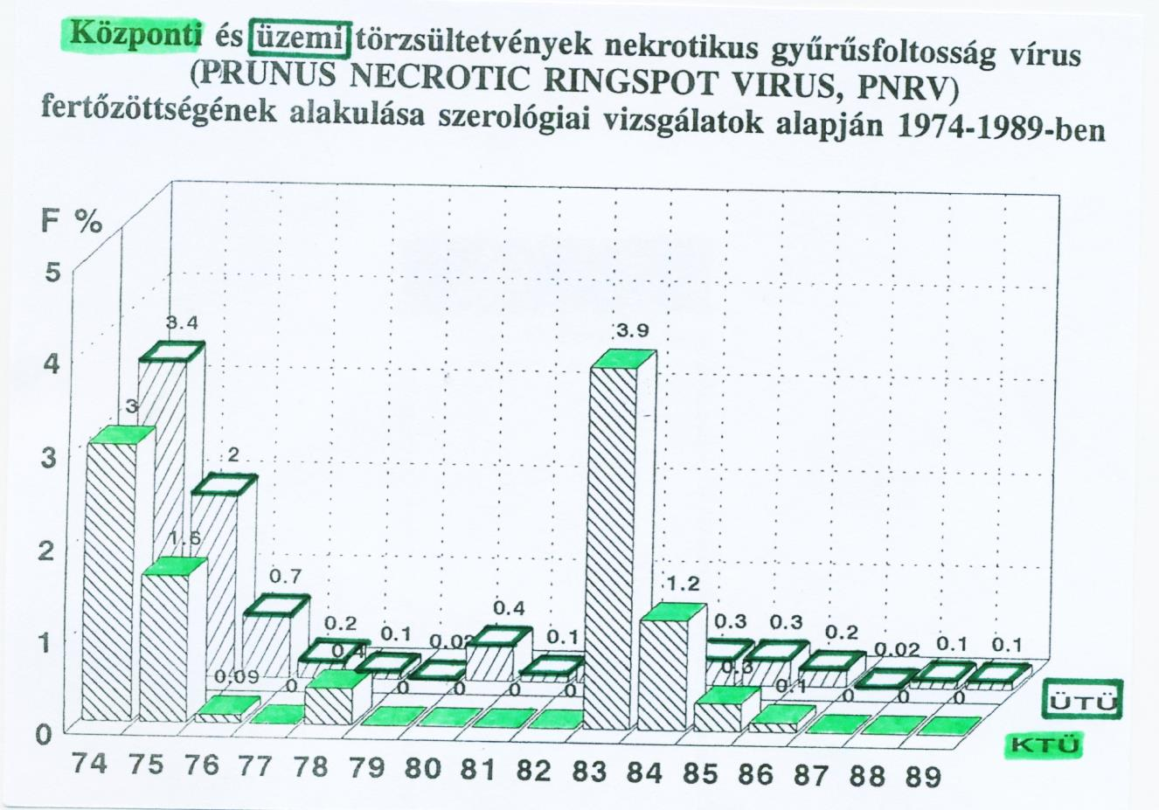
EREDMÉNYEK:

Slide 21
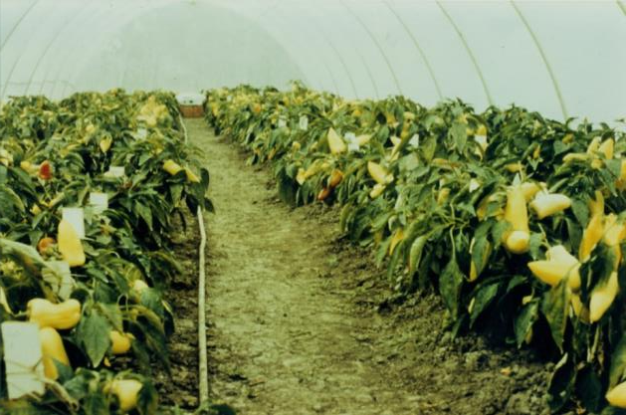
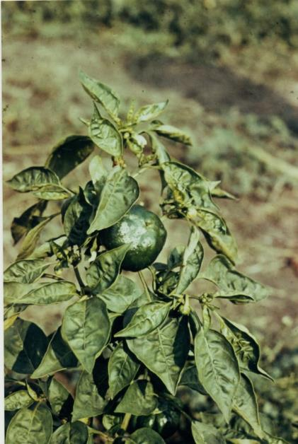
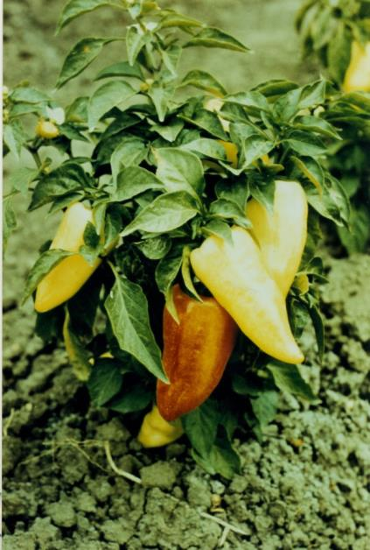
EREDMÉNYEK:
Szentesi paprika vírusos leromlása,
mentesítése (1970-es évek)
Vektorhálós izolátor
Paprika komplex vírusfertőzés
Vírusmentes fehérözön paprika

Slide 22
EREDMÉNYEK:
Vírusmentességet megőrző környezetkímélő technológiák fejlesztése
A könnyű nyári olajok – VEKTAFID®-ok – szerepe a vírusmentesítésben és a növény-egészségügyi higiéné biztosításában

Slide 23
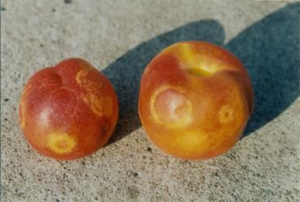
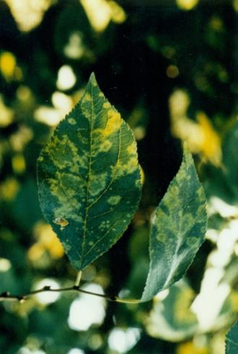
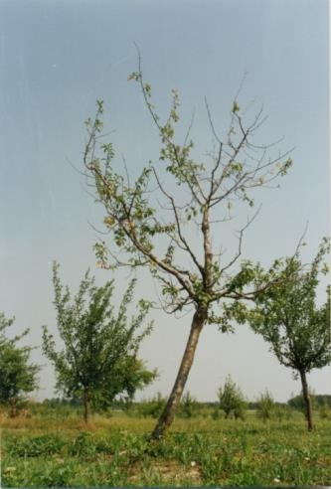
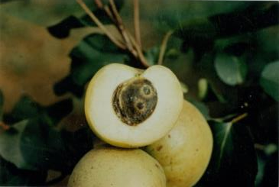
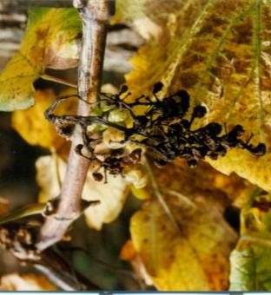
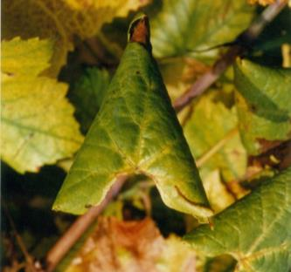
IDŐSZERŰ FELADATOK:
Sharka vírus (PPV)
Szőlő aranyszínű sárgaság fitoplazma (FD)

Slide 24
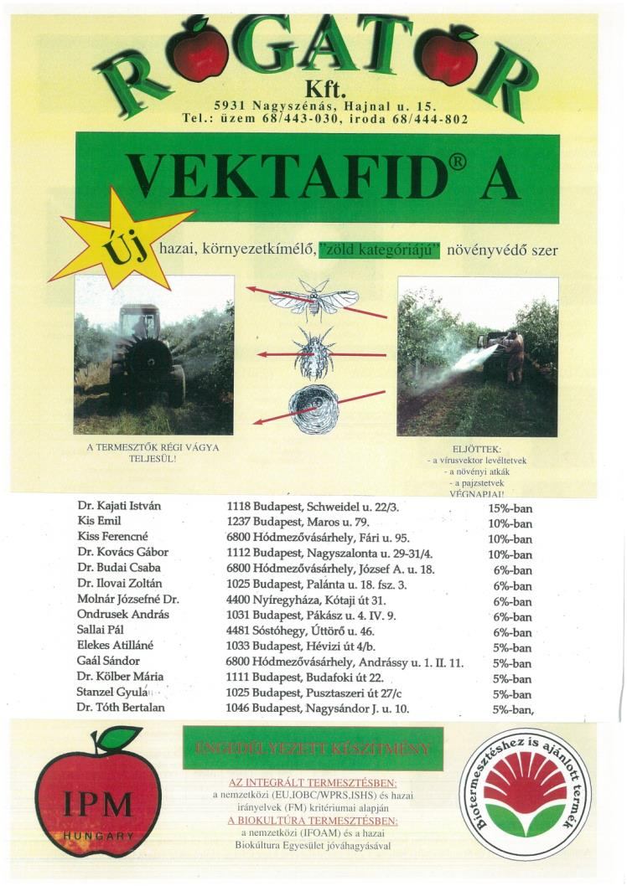
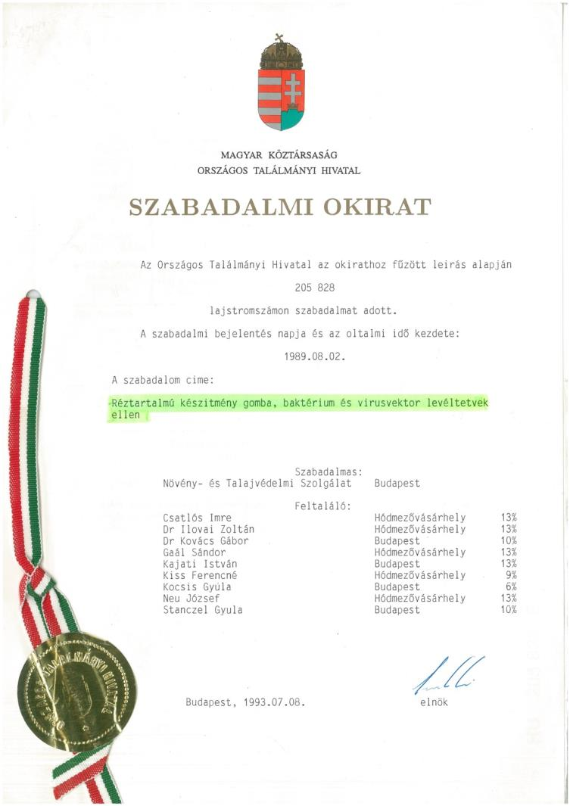

Slide 25
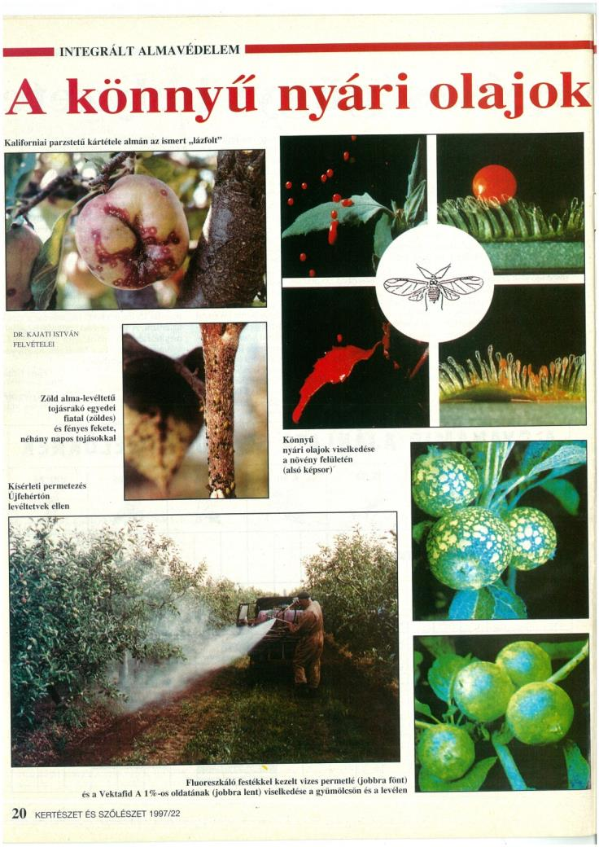
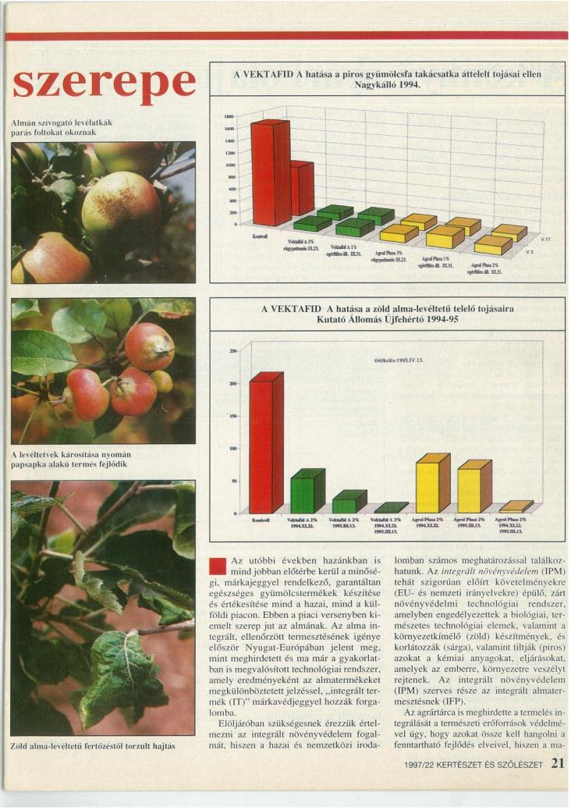

Slide 26
Elöljáróban : DEBRECEN –MIKEPÉRCS-BUDAPEST növényorvosi ihletések
1962- „Növényvédelmi Szakmérnök” képzés beindítása: Dr. Nagy Bálint főosztályvezető és Dr. Szepessy István egyetemi tanár
1966.VII.16. Hajdúszoboszló, Dr. Nagy László - DATE ajánlás: PDV
1969 - „Növénykórház” Mikepércs, HBm. Növényvédő Állomás
1978.11.03 „I. Országos Mikotoxin Értekezlet” MÉM NAK, Bp. Dr. Nechay Olivér főosztályvezetőh. „MIKOTOXIN világban élünk!”
1979.07.11-14. Debreceni Agrártudományi Egyetem: II. sz. ÁVB

Slide 27
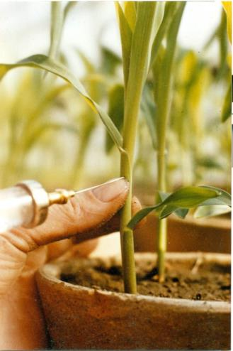
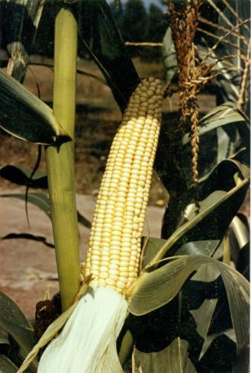
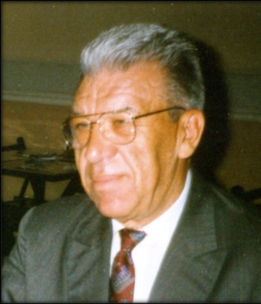
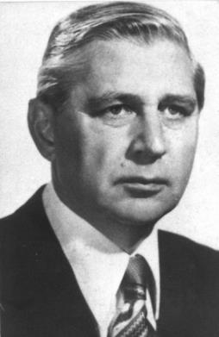
NÖVÉNYORVOS A HORIZONTON!
DR. NAGY BÁLINT főosztályvezető és
DR. SZEPESSY ISTVÁN egyetemi tanár elévülhetetlen érdemeket szereztek a hazai NÖVÉNYORVOS-szakma létrehozásának előkészítésében, a NÖVÉNYVÉDELMI SZAKMÉRNÖK képzés példaértékű megszervezésével és gyakorlati megvalósításával!
Dr. Nagy Bálint
Dr. Szepessy István

Slide 28
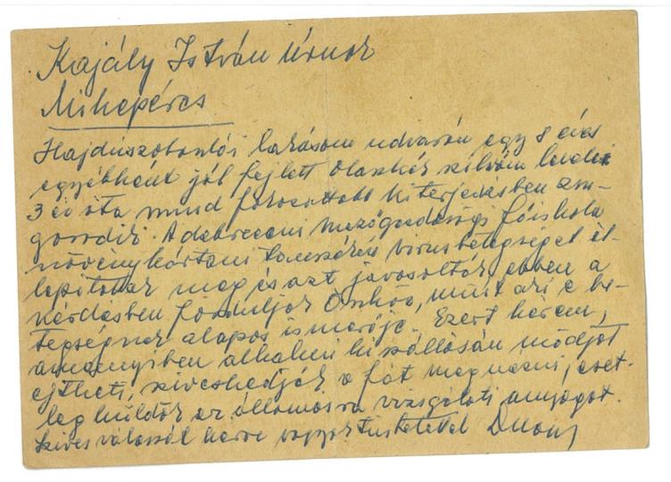
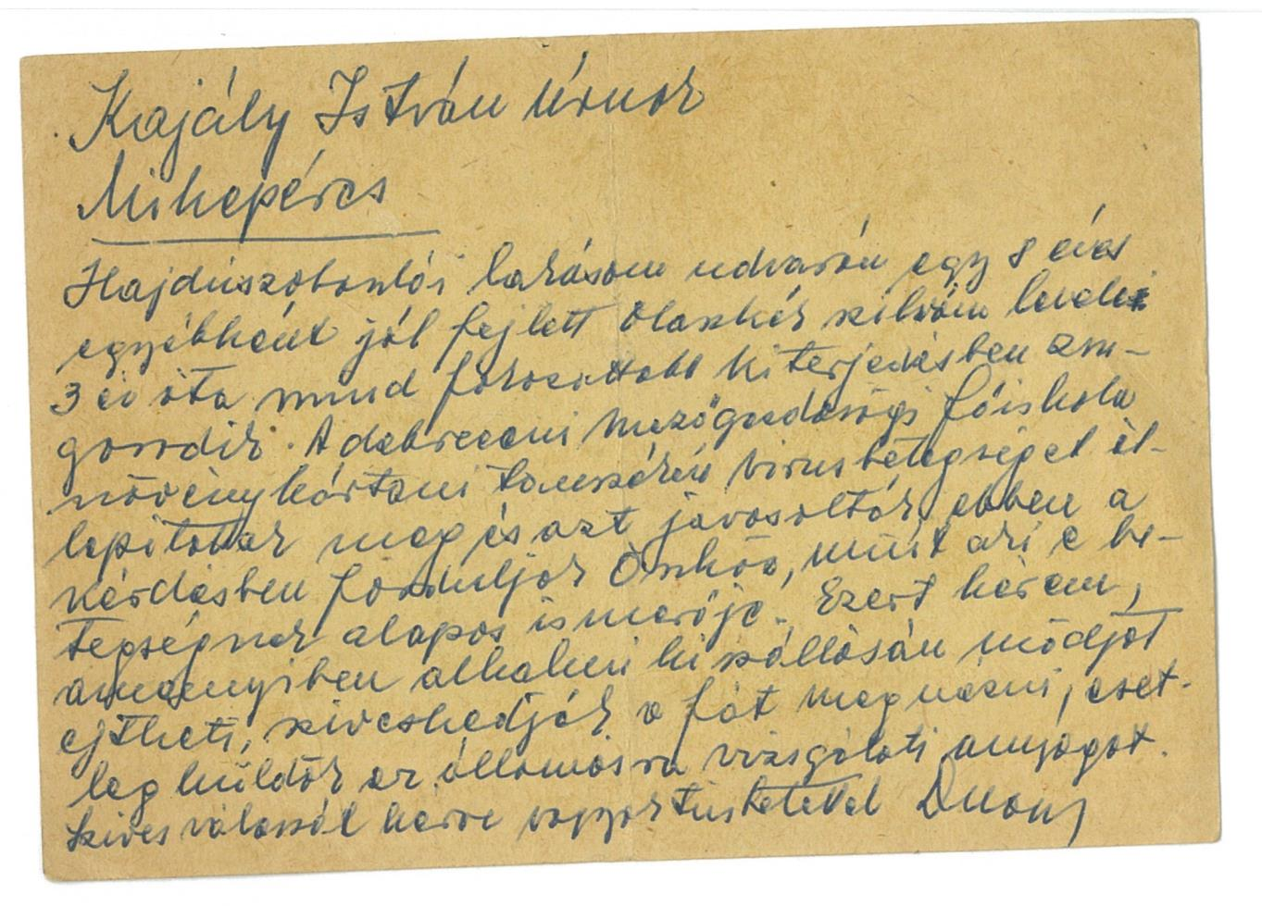
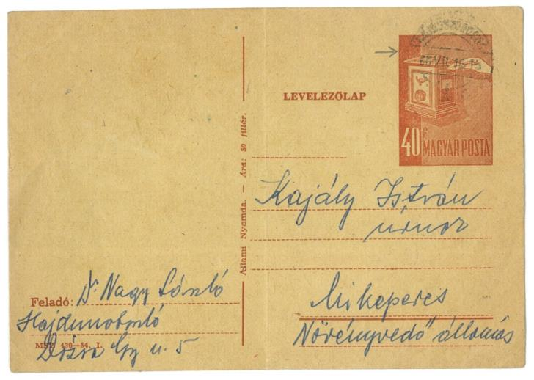
1966.VII.16. Hajdúszoboszló, Dr. Nagy László - DATE ajánlás: PDV

Slide 29
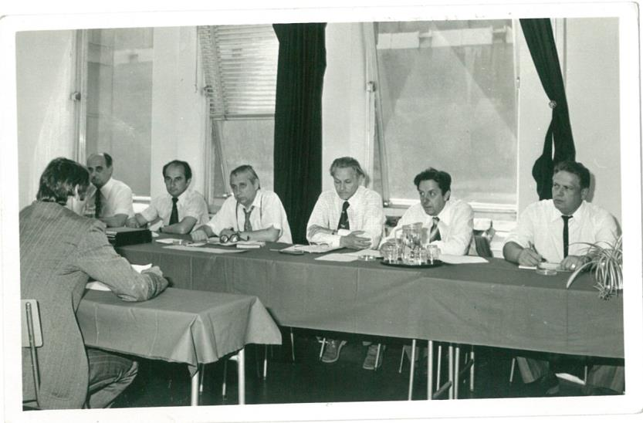
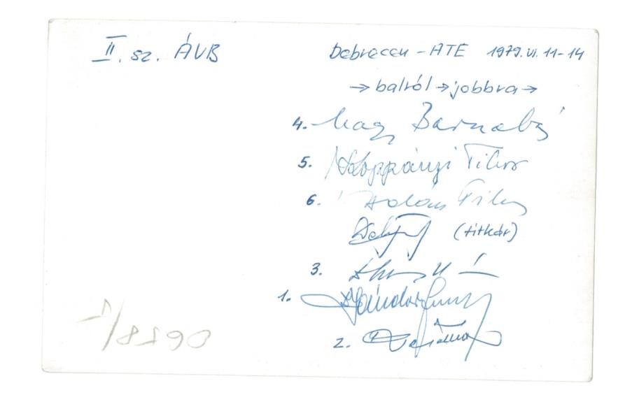
1979.07.11-14. Debreceni Agrártudományi Egyetem: II. sz. ÁVB

Slide 30
JUBILEUMI ÉVFORDULÓ: 2017
30
éves
1987. február: a MÉM NAK vezetői értekezlete
elfogadta javaslatomat:
növényorvos magángyakorlat,
növényorvosi vény
növényorvos képzés hazai bevezetésére
1992. november:
Orvosok, Állatorvosok és Növényvédő Mérnökök - leendő Növényorvosok- Első Országos Fóruma
25
éves

Slide 31
MOTTÓK:
„ Messze jövendővel komolyan
vess öszve jelenkort; Hass, alkoss, gyarapíts: s a haza fényre derűl!”
/Kölcsey Ferenc/
„ Mindaddig, míg nem, érzünk rokonszenvet és szeretetet minden élőlény társunk iránt, nem mondjuk, hogy megértettük az erkölcs törvényét”
/Gandhi/

Slide 32
ÓKORI KULTÚRÁK ISTENEI
GÖRÖG:
ATTISZ: a növényzet istene
AUXESZISZ: a növényeket és kerteket oltalmazó istennő
ASZKLÉPIOSZ: a gyógyítás és orvostudomány istene
RÓMAI:
TUTELINA: a mezőgazdaság istennője, aki a termés védelméért felelős az aratáskor
FLORA: a kultúrnövények védelmezője, a virágok istennője
POMONA: a gyümölcsfák és kertek istennője
AZTÉK:
SIPE-TOTEK: a vetés istene
Pomona istennő
EGYIPTOM, MEZOPOTÁMIA, MAJA, GERMÁN, SUMÉR, stb.
BIBLIA:
Jóel próféta könyve, 1. fejezet, 4-5. vers

Slide 33
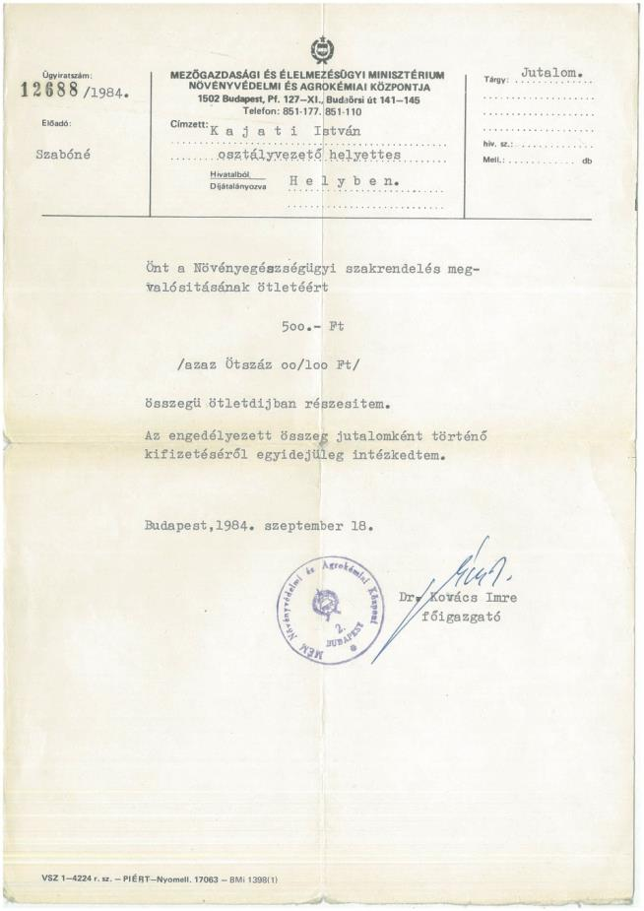
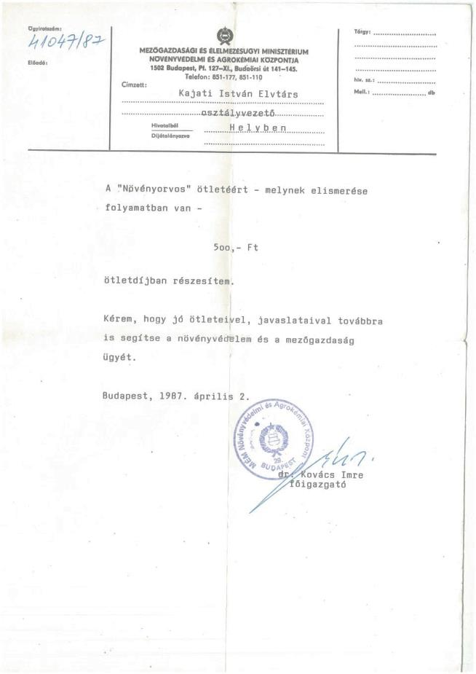
30.éves

Slide 36
Az egészségügy összefüggő rendszere
ÉLŐVILÁG
EMBER | ÁLLAT | NÖVÉNY
EGÉSZSÉGÜGY
Humánegészségügy | Állategészségügy | Növényegészségügy
Orvos | Állatorvos | Növényorvos
Orvosképzés | Állatorvosképzés | Növényorvosképzés
Orvosi magángyakorlat | Magán-állatorvosi tevékenység | Növényorvosi magángyakorlat
Orvosi vény | Állatorvosi vény | Növényorvosi vény
MAGYAR ORVOSI KAMARA | MAGYAR ÁLLATORVOSI KAMARA | MAGYAR NÖVÉNYVÉDŐ MÉRNÖKI NÖVÉNYORVOSI KAMARA
Orvosi FEOR-08: 2211 ORVOSI asszisztens: 3311 | Állatorvos FEOR-08: 2241 Állatorvos asszisztens: 3341 | Növényorvos FEOR-08: 2242 Növényorvos asszisztens: 3342
/Kajati I.,1987, módosítva 2000,2010/

Slide 37
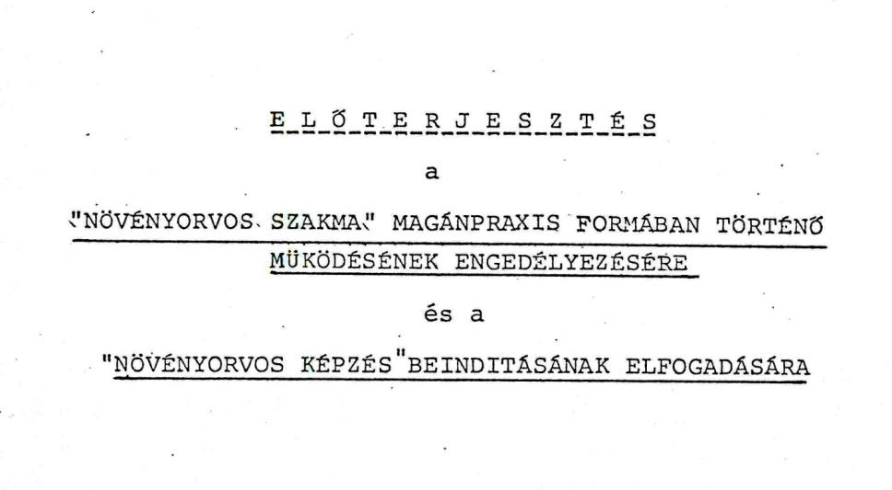
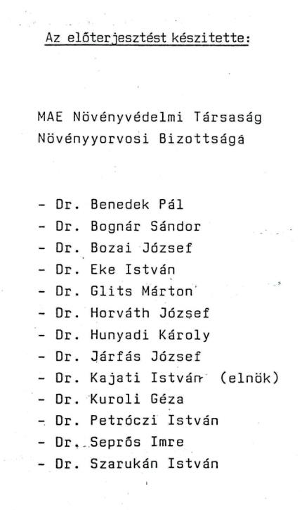
MAE NT Növényorvosi Bizottsága /NÖVOB/ 1990
Budapest, 1991 október 29.

Slide 38
Támogatások: MOK + MÁOK

Slide 39
Támogatások: MTA NYTI, DATE

Slide 40
Hazai sajtó közleményei
„A növényorvos házhoz jön” - Népszabadság, 1990.04.25
„Szaktanácstalanság” - Magyar Mezőgazdaság, 1990.06.06.
„Hívjunk orvost ha kókadt a növény” - SZOLNOKI Néplap, 1990.06.12.
„Várjuk a növényorvosokat” - Kertészet és Szőlészet, 1990.06.28.

Slide 41
NEMZETKÖZI MEGÍTÉLÉS
Kormányközi Tudományos és Technológiai (TéT) pályázatok tanulmányútján:
USA (MAKA), spanyol, francia, angol, görög, szlovén.
Dr. Richard S. SOPER Ph.D., igazgató, USA ARS Office of International Research Programs.
Dr. Frank G. ZALOM Ph.D., igazgató, USA University of California, DAVIS.
Prof. Dr. David A. ROSENBERGER PhD., superintend. New York State CORNELL University, Agr. Exp. St., Hudson Valley Lab., USA
Prof. Dr. Elvira OCETE RUBIO Ph.D., tanszékvezető, University of Sevilla, Spanyolország.
Dr. Aurelio CARNERA HERNANDEZ Ph.D., tudományos osztályvezető I:C:I:A:, Tenerife, Kanári Szigetek, Spanyolország.
Dr. Marc PUYGRENIER Ph.D., igazgató, AGROPOLIS, Montpellier, Franciaország.
Dr. Pieter A. OOMEN, Coordinator Policy Implementation /Deputy Head of Division, PPS-IPM/ Wageningen, Hollandia, EU twinning program.

Slide 42
Dr. Richard S. SOPER, 1993
„ ÖNÖK MAGYAROK, a növényorvoslás újszerű kezdeményezésével,
a növényorvosi magángyakorlat,
a növényvédelmi-növényorvosi vény bevezetésével,
a növényorvos képzés beindításával,
A JÖVŐT, A XXI. SZÁZADOT ÉPÍTIK!”

Slide 43
MAGYAR NÖVÉNYVÉDŐ MÉRNÖKI NÖVÉNYORVOSI KAMARA „Növényvédelmi-Növényorvosi Vény”
Kísérleti bevezetés esemény naptára
2001. 01. 11.
Országos küldöttközgyűlés: javaslat elfogadása
ad hoc bizottság: Dr. Bárány Sándor, Dr. Kajati István (elnök), Kardos Rezső, Király Sándor, Terpó István
MOK, MÁK, FVM, NTKSZ támogatás !!!
Országos küldöttközgyűlés: előterjesztés megvitatása
MNMNK SzMSz 18. sz. melléklet: vény elfogadása
2002. évi kísérleti bevezetéshez nyomdai előkészítés
Kibővített országos elnökségi ülés: elfogadás
„ELŐÍRÁSOK” a vény használatához 11 pontban
2001. 12. 05.
2002. 01. 23.
Rendeleti szabályozás: 81/2003. (VII. 9.) FVM

Slide 44
ÁLLATORVOS
ORVOS
NÖVÉNYORVOS

Slide 45
KSH elnökének 7/2010. (IV. 23.) közleménye: A FEOR-08 NÉGYSZÁMJEGYES RENDSZERES JEGYZÉKE
22 Egészségügyi foglalkozások
(felsőfokú képzettséghez kapcsolódó)
221 Orvosi, gyógyszerészi foglalkozások
2211 Általános orvos
224 Állat- és növény-egészségügyi foglalkozások
2241 Állatorvos
2242 Növényorvos (növényvédelmi szakértő)
33 Egészségügyi foglalkozások (asszisztensek)
331 Ápolási és szülészeti kapcsolódó foglalkozások
3311 Ápoló, szakápoló asszisztens
334 Állat- és növény-egészségügyhöz kapcsolódó foglalkozások
3341 Állatorvosi asszisztens
3342 Növényorvosi (növényvédelmi) asszisztens
Hatályba lépés:
2011. január 1.

Slide 46
ÚJ MÉRFÖLDKŐ a 2010 esztendő!
E-mail: Központi Statisztikai Hivatal, 2010.04.21.
Tisztelt Kajati István!
Csatoltan küldöm a FEOR-08 foglalkozási nómenklatúra végleges változatát.
Ezúton is köszönjük segítségét, aminek eredményeképpen – tudomásunk szerint - hazánkban jelenik meg elsőként a növényorvos (2242), illetve a növényorvos asszisztensi (3342) tevékenység a foglalkozási struktúrában.
Üdvözlettel: Kasza Éva vezető főtanácsos
Beszámoló: III. NÖVÉNYORVOS NAP-2008

Slide 47
25. éves

Slide 48
Orvosok, állatorvosok, növényvédő mérnökök - növényorvosok I. ORSZÁGOS FÓRUMA
Együttműködés:
a humánegészségügy - orvos,
az állategészségügy - állatorvos,
a növényegészségügy - növényorvos
Eredmény:
egészségvédelem
környezetvédelem
élelmiszerbiztonság
nyomonkövethetőség
garanciák
Budapest, 1992. november 20.
Példaértékű: EU és a VILÁGON

Slide 49
„EGY AZ EGÉSZSÉG (ONE HEALTH PROGRAM)
Európai Nemzeti Akadémiák Tudományos Tanácsa
Megalakulása 2001-ben.
Növényegészségügy kulcskérdés.
„Egy koordinált szabályozási politika széles körűen vegye figyelembe az egészséges növény opciót, építve a stratégiai kapcsolatra a növény-, állat- és a humán egészségügy egységére, mint az egy az egészség program (One health).”
Dr. Balázs Ervin akadémikus

Slide 50
Orvosok, állatorvosok, növényorvosok II. ORSZÁGOS FÓRUMA
Kérdés:
Megoldódtak a problémák azóta?
8. elv: „Az orvosi-, állatorvosi- és növényvédő mérnöki kamarák az újszerűen összehangolt munkájukkal kívánják elősegíteni a kormányzati szervek egészségvédelmi és környezetvédelmi tevékenységét és döntéseit.”
A feladat most is nagyon aktuális.
A Magyar Növényvédő Mérnöki és Növényorvosi Kamara kezdeményezi az orvosok, állatorvosok és növényorvosok II. Országos Fórumának összehívását 2018-ban, és erre vonatkozóan javaslatot tesz a társkamaráknak.

Slide 51
USA MAKA pályázat 1993-1996
GEA ALMA TEAM
Magyar részről:
Bubán Tamás dr.
Böszörményi Ede
Kajati István dr. TEAM vez.
Molnár Jánosné dr.
Sallai Pál
Amerikai részről:
Dr. David A. Rosenberger PhD. TEAM vez.
Dr. Ian Merwin
Dr. Richard W Straub Ph.D.
-Dr.Faust Miklós Ph.D.
Támogatók

Slide 58
Dr. FAUST MIKLÓS INTELME:
„A szabolcsi almatermesztők vagy tudomásul veszik, hogy egy integrált almatermesztési-növényvédelmi technológia A-tól a Z-ig történő betartása szükséges, vagy keresztet vethetnek az almatermesztésre”
/1992-1998/

Slide 59
MAGYAR -SPANYOL TéT pályázat 1992-1999
Zöldség TEAM
Magyar részről:
Budai Csaba dr.
Dancsházy Zsuzsanna
Hataléné Zsellér Ibolya
Ilovai Zoltán dr.
Kajati István dr. TEAM vez.
Kiss Ferencné
Spanyol részről:
Dr. Aurelio Carnero Hernandez TEAM vez.
Dr. Francesco Perez Padron
Estrella M.H. Suarez
Magarita Hernandez Garcia
Ruth Torres del Castillo
Támogatók

Slide 63
MAGYAR -SPANYOL TéT pályázat 1995-1996 Sevilla Egyetem
Szőlő TEAM
Magyar részről:
Dancsházy Zsuzsanna
Kajati István dr. TEAM vez.
Kaptás Tibor dr.
Schmidt Ágnes
Szendrey Lászlóné
Rüll Gusztáv
Spanyol részről:
Prof. Dr. Elvira Ocete Rubio, TEAM vez.
Prof. Dr. Rafael Ocete Rubio
Ma Angeles Lopez Martinez
Dr. Ma Angeles Perez Izquierdo
Támogatók

Slide 65
MAGYAR – BRIT TéT pályázat 1999-2002

Slide 66
MAGYAR – Szlovén TéT pályázat 2001-2002
Alma TEAM
Magyar részről:
Böszörményi Ede
Bubán Tamás dr.
Inántsy Ferenc dr.
Kajati István dr. TEAM vez.
Sallai Pál
Szőnyegi Sándor
Szlovén részről:
Prof. Dr. Tojnko Stanislav, TEAM vez.
Zadavec Peter
Schlauer Benjamin
Bercic Stane
Dragosic Stefan
Lesnik Mario
Támogatók

Slide 68
A Magyar Védjegy Egyesület és
a BCE Kertészeti Gazdaságtan Tanszék
közös rendezvénye
„Mezőgazdasági termék és élelmiszer-minőségrendszerek”
SZAKMAI KONFERENCIA
„A növényorvos és növényorvosi asszisztens szerepe a földrajzi árujelzők (OFJ,OEM) és tanúsító védjegyek (IP, ÖKO) kapcsolatában”
Dr. Kajati István
növényorvos, BCE c. egyetemi docens
Budapesti Corvinus Egyetem Budai Campus
2014. november 5.

Slide 69
MOTTÓK:
„Ételed legyen az első orvosságod!”
(Hippokratész, i.e. kb. 460-377)
„Az egészséges – TANÚSÍTÓ VÉDJEGGYEL rendelkező termék, kiemelten a gyümölcs-zöldség termék, mint
az INTEGRÁLT TERMÉK (IP)
és az ÖKOLÓGIAI TERMÉK (ÖKO, BIO)
legyen az első orvosságod!”
(Hippokratész nyomán a szerző)

Slide 70
Alma védjegyek
INTEGRÁLT
INTEGRÁLT

Slide 71
Minden, amit tudni kell a minőségre utaló jelölésekről

Slide 72
Minden, amit tudni kell a minőségre utaló jelölésekről
Akár európai, akár francia: a jelölés az eredet és a minőség biztosítéka!!
A termékek dömpingjéből
könnyen választhatunk,
ha ismerjük
azt a hét jelet, amely
az áruk
MINŐSÉGÉT, EREDETÉT
igazolják.

Slide 73
ÉKASZ TANULMÁNY
EURÓPAI JELÖLÉSEK, LOGÓK
HAZAI JELÖLÉSEK, LOGÓK
INTEGRÁLT GAZDÁLKODÁS
INTEGRÁLT GAZDÁLKODÁS
INTEGRÁLT TERMÉK
/IT/
ALMA INTEGRÁLT TERMÉK
tanú
sító védjegy bevezetése
/IT/
JAVASLAT: AZ EU
–
FELÉ
GARANTÁLTAN EGÉSZSÉGES
-
ISHS
ALMA
-
GEA védjegy
-
IOBC/WPRS
TANÚ
SÍTÓ VÉDJEGYKÉNT
benyújtandó az MSZH
–
felé
-
magyar,szlovén, spanyol
ÖKOLÓGIAI GAZDÁLKODÁS
ÖKOLÓGIAI GAZDÁLKODÁS
ÖKOLÓGIAI TERMÉK
/ÖKO/
ÖKOLÓGIAI TERMÉK
/ÖKO/
EU: Tanács 2092/91/EGK rend.
FVM által jóváhagyott ellenőrző
szervezet:
BIOKONTROLL HUNGÁRIA KHT.
/HU
-
ÖKO
-
01/

Slide 74
ÉKASZ TANULMÁNY
OLTALOM ALATT ÁLLÓ
OLTALOM ALATT ÁLLÓ
FÖLDRAJZI JELZÉS
/OFJ
/
?
FÖLDRAJZI JELZÉS
/OFJ/
Javaslat:
-
Szabolcsi alma
-
Szatmári alma
-
Beregi alma
-
Ú
jfehértói meggy
-
Milotai dió
EU bejelentés alatt
-
Gönci kajszibarack
OLTALOM ALATT ÁLLÓ
?
OLTALOM ALATT ÁLLÓ
EREDET MEGJELELŐLÉS
EREDET MEGJELELŐLÉS
/OEM/
/OEM/
Javaslat:
-
Penyigei szilvalekvár
-
Beregi somlekvár
HAGYOMÁNYOSAN
HAGYOMÁNYOSAN
KÜLÖNLEGES TERMÉK
KÜLÖNLEGES TERMÉK
/HKT/
/HKT/
Kiváló Magyar Élelmiszer /KMÉ/

Slide 75
5 lépcsős monitoring rendszer megfigyelési területei
termesztési körzet
meteorológia, időjárás
növényfenológia
károsítók fejlődése
természetes ellenségek, hasznos élő szervezetek
+ gazdaságossági elemzés

Slide 76
Együtt van az integrált és a földrajzi tanúsítás

Slide 77
Együtt van
az integrált és a földrajzi tanúsítás

Slide 78
Együtt van az integrált és a földrajzi tanúsítás

Slide 79
N¹
„Szentesi paprika”
oltalom alatt álló földrajzi jelzés (OFJ) (2009-2014)
2. Integrált zöldség DélKerTész
(2014?)

Slide 80
A gyümölcs vertikum élelmiszerbiztonsági piramisa
A gyümölcs vertikum élelmiszerbiztonsági
piramisa
KÖRNYEZETEVÉDELMI
GARANCIÁK
„IP” „ÖKO”
RENDSZEREK,
VÉDJEGYEK
FÖLDRAJZI ÁRUJELZŐK
GAP, EUREPGAP, HACCP
HKT, OEM, OFJ, KMÉ, GEA
SZABVÁNYOK
ISO (9001, 14001, 22000), GS1(vonalkód), MSZ
(Kajati I.,2006)

Slide 81
Útravaló:
„ A TANÚSÍTÓ VÉDJEGYEK
(INTEGRÁLT, ÖKOLÓGIAI)
és a FÖLDRAJZI ÁRUJELZŐK
(OEM, OFJ)
használata
nem kereskedelmi és marketing fogás, hanem
a TERMELŐ, a SZAKEMBER és a NÖVÉNYORVOS
környezetkímélő tevékenységének
GARANCIÁJA a FOGYASZTÓ részére.
/szerző/
„Integrált tanúsító védjegy”, két minisztériumi előterjesztés 2003,2014
MNMNK Országos Elnöksége:
„TUDÁSALAPÚ INTEGRÁLT TERMÉS /TAIT/” 2017-18

Slide 82
GEA alma ünnep 1998

Slide 83
Epilógus
Jó sorsomnak és szerencsémnek,
rajongásig szeretett családomnak,
a növény-egészségügy – növényvédelem vezetésének és vezetőinek és munkatársainak,
TEAM társaimnak,
az MNMNK vezetésének és tagságának,
a növényvédelmi kutató intézet és
növényvédő szer gyártók vezetőinek és munkatársainak,
TANÍTÓMESTEREIMNEK,
barátaimnak köszönhetően
derűsen – vidáman - boldogan
tekintett rám a nyolcvanadik esztendőm,
amelyért szívem teljes melegével és szeretetével mondok köszönetet
MINDENKINEK

Slide 84
Köszönet mindenért, mindenkinek!
Köszönöm megtisztelő figyelmüket!
Számítógépes szerkesztés:
Pataki György

Slide 85
2017. ÉVI JUBILEUMI KITÜNTETÉSEIM

Slide 86
2017.08.21-én Magyarország Földművelésügyi Minisztere "ÁLLAMALAPÍTÓ SZENT ISTVÁN ÜNNEPE, AUGUSZTUS 20-A ALKALMÁBÓL
" Dr. Kajati Istvánnak a kiemelkedő tevékenységének elismeréseként több mint 50 éven át az élelmiszer-biztonság, a növényegészségügy, a növényorvos-rendszer területén kifejtett hazai és nemzetközi tevékenységéért, a tudományos szervezetekben való aktív szerepvállalásáért az " ÉLETFA EMLÉKPLAKETT EZÜST FOKOZATA KITÜNTETÉST " adományozta.

Slide 87
A növényorvos szakma nagyrabecsülésének jeléül itt Debrecenben, az alma materben:
Dr. Kajati István a „Gulyás Antal Emlékérem a Növényvédelemért – 2017” elismerés tulajdonosa.
„Az emlékérem, oklevél és jelvény megilleti Őt a növénykórtan, a növényvédelmi hatósági munka, a szakigazgatás és a növényorvoslás fejlesztésében végzett kiemelkedő munkájáért.”
Kitüntetésedhez szívből gratulálunk, jó egészséget élvezz szeretteid és barátaid körében!

